Slide 1
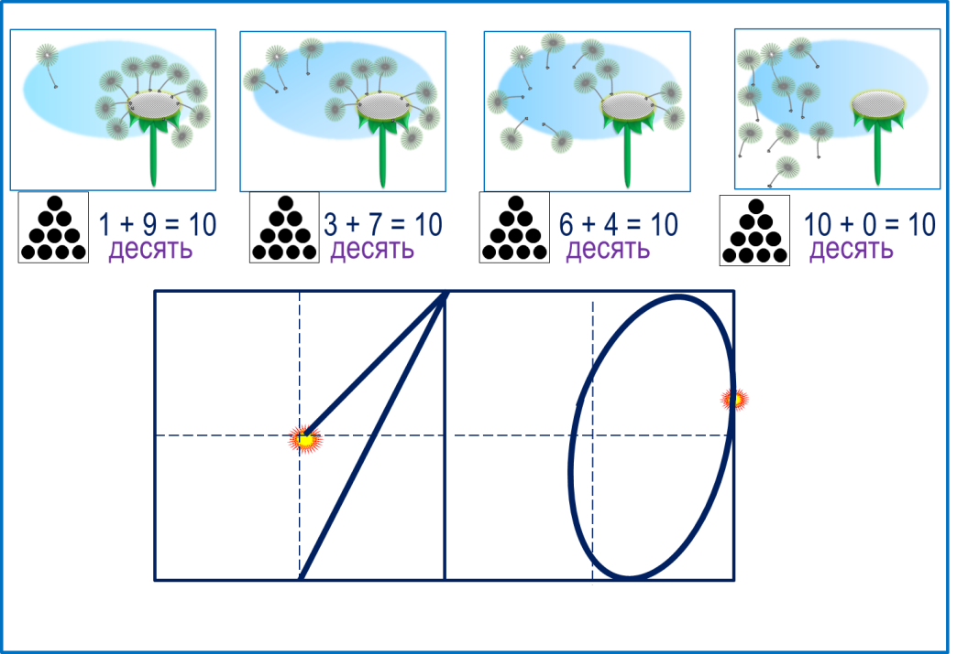
Тема урока: «Число 10»

Slide 2
Урок 51. Число 10
МАТЕМАТИКА
1. Сегодня Петя заканчивает сборку поезда. Помоги ему ответить на вопросы.
Сколько вагонов было?
Сколько стало?
9
10
10
10
Составьте выражение к рисунку:
9+ =
1
2
3
4
5
6
7
8
9
10

Slide 3
Урок 51. Число 10
МАТЕМАТИКА
2. Сколько точек надо нарисовать Пете на последней карточке?

Slide 4
Урок 51. Число 10
МАТЕМАТИКА
3. Назови числа.
1 + 9 = 10
3 + 7 = 10
6 + 4 = 10
10 + 0 = 10
десять
десять
десять
десять
! Число девять записывают двумя знаками - цифрами 1 и 0.

Slide 5
Урок 51. Число 10
МАТЕМАТИКА
+1
5. Какие равенства можно записать к рисункам?
10
0
1
2
3
4
5
6
7
8
9
10
10
9 + 1 =
-1
0
1
2
3
4
5
6
7
8
9
9
10
10 - 1 =

Slide 6
Урок 51. Число 10
МАТЕМАТИКА
6. Сравни ( >, <, =)
1 |  | 10
2 |  | 10
10 |  | 3
10 |  | 4
5 |  | 10
• Какие числа можно записать в окошках?
 | 1 | 2 | 3 | 4 | 5 | 6 | 7 | 8
9
10
1
2
3
4
5
6
7
8
9

Slide 7
Урок 51. Число 10
МАТЕМАТИКА
6. Сравни ( >, <, =)
1 |  | 10
2 |  | 10
10 |  | 3
10 |  | 4
5 |  | 10
• Какие числа можно записать в окошках?
 | 1 | 2 | 3 | 4 | 5 | 6 | 7 | 8
9
10
1
2
3
4
5
6
7
8
9
ПРОВЕРЬ!

Slide 8
Урок 51. Число 10
МАТЕМАТИКА
7. Помоги Вове записать верные равенства.
10 – 1 = 9
10 – 3 = 7
9 – 4 = 5
10 – 2 = 8
10 – 4 = 6
8 – 2 = 6
1
2
3
4
5
6
7
8
9
10

Slide 9
Урок 51. Число 10
МАТЕМАТИКА
7. Помоги Вове записать верные равенства.
10 – 1 = 9
10 – 3 = 7
9 – 4 = 5
10 – 2 = 8
10 – 4 = 6
8 – 2 = 6
1
2
3
4
5
6
7
8
9
10
ПРОВЕРЬ!

Slide 10
Урок 51. Число 10
МАТЕМАТИКА
8. Сравни ( >, <, =)
10 - 5 10 - 6
6
+
4
∗
5
-
4
∗
2 + 8 2 + 7
∗
9 - 2 10 - 2
∗
7 + 3 3 + 7
∗
8 - 2 8 + 2
∗

Slide 11
Урок 51. Число 10
МАТЕМАТИКА
8. Сравни ( >, <, =)
10 - 5 10 - 6
6
+
4
∗
5
+
4
∗
9 - 2 10 - 2
∗
2
+
8
∗
2
+
7
8 - 2 8 + 2
7
+
3
∗
3
+
7
∗
•Назови свойство сложения, которое позволило тебе поставить знак равно.
ПРОВЕРЬ!

Slide 12
Урок 51. Число 10
МАТЕМАТИКА
8. Сравни ( >, <, =)
6
+
4
5
+
4
10
-
5
∗
10
-
2
2
+
8
2
+
7
9
-
2
∗
10
-
2
7
+
3
3
+
7
8
-
2
∗
8
+
2
ПРОВЕРЬ!

Slide 13
Урок 51. Число 10
МАТЕМАТИКА
8. Сравни ( >, <, =)
6
+
4
5
+
4
10
-
5
10
-
2
2
+
8
2
+
7
9
-
2
10
-
2
7
+
3
3
+
7
8
-
2
8
+
2
ПРОВЕРЬ!

Slide 14
Урок 51. Число 10
МАТЕМАТИКА
8. Сравни ( >, <, =)
6
+
4
5
+
4
10
-
5
10
-
2
2
+
8
2
+
7
9
-
2
10
-
2
7
+
3
3
+
7
8
-
2
8
+
2
ПРОВЕРЬ!

